Slide 1
Chap06. 데이터 처리와 가공을 위한 오라클 함수

Slide 2
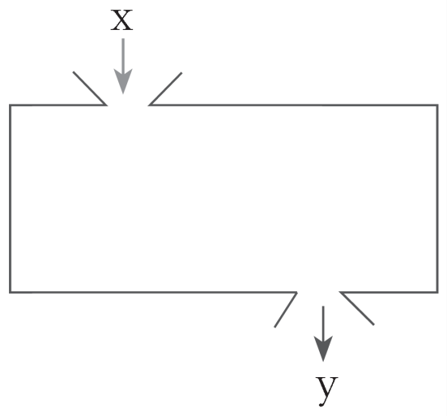
06-1 오라클 함수
함수
오라클 함수의 종류
내장 함수(built-in function)
- 오라클에서 기본으로 제공
사용자 정의 함수(user-defined function)
- PL/SQL로 작성

Slide 3
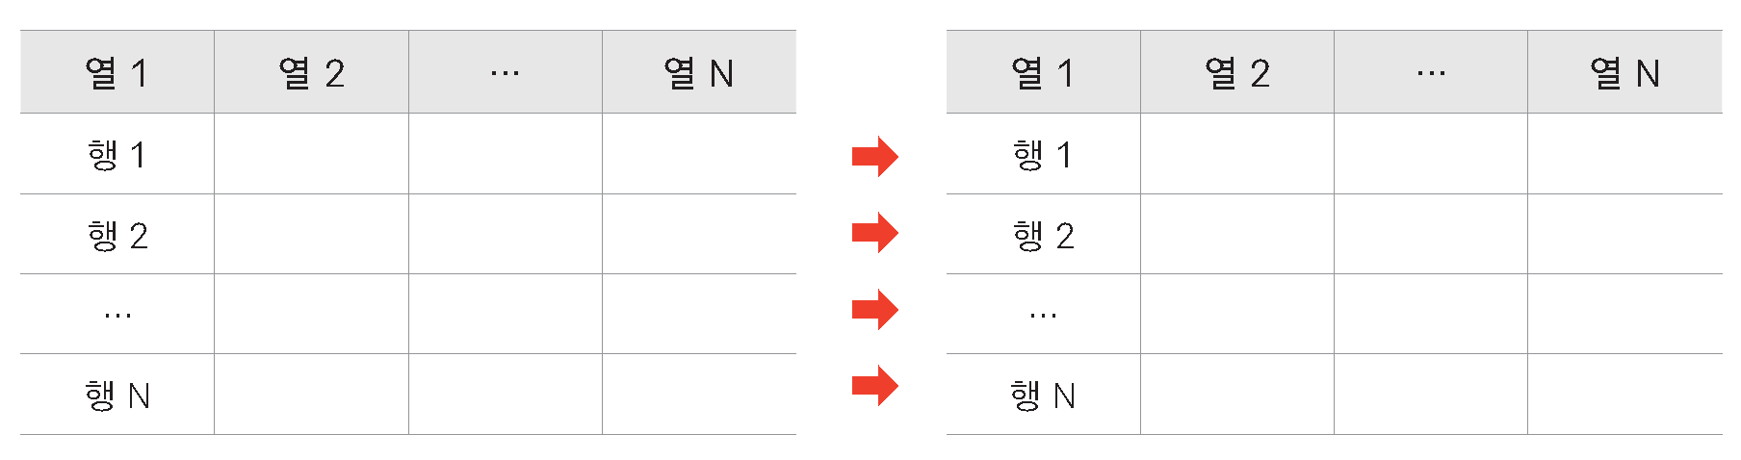
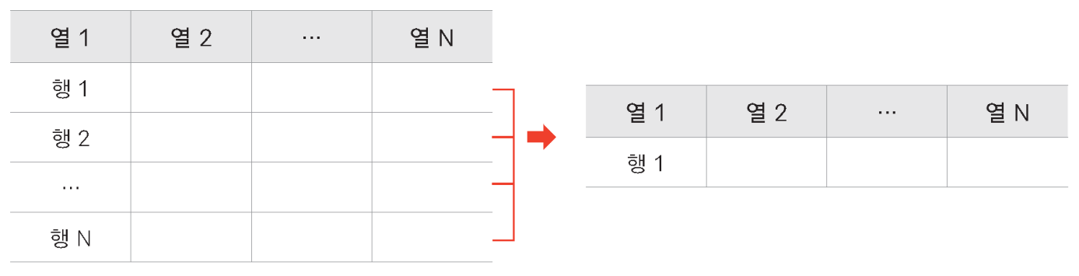
06-1 오라클 함수
내장 함수의 종류
단일행 함수(single-row function)
다중행 함수(multiple-row function)

Slide 4
06-2 문자 데이터를 가공하는 문자 함수
UPPER, LOWER, INITCAP : 대소문자 변환
실습 6-1(p130) : SELECT절 기본 사용
실습 6-2(p131) : WHERE절에서의 활용
실습 6-3(p131) : LIKE문과 함께 활용
LENGTH : 문자열 길이
LENGTH - 문자열 길이 반환 / LENGTHB - 문자열 바이트 수 반환
영어 - 1BYTE / 한글 2BYTE
실습 6-4(p132) : SELECT절 기본 사용
실습 6-5(p133) : WHERE절에서의 활용
실습 6-6(p133)
함수 | 설명
UPPER(문자열) | 괄호 안 문자 데이터를 모두 대문자로 변환하여 반환
LOWER(문자열) | 괄호 안 문자 데이터를 모두 소문자로 변환하여 반환
INITCAP(문자열) | 괄호 안 문자 데이터 중 첫 글자는 대문자로, 나머지 문자를 소문자로 변환 후 반환

Slide 5
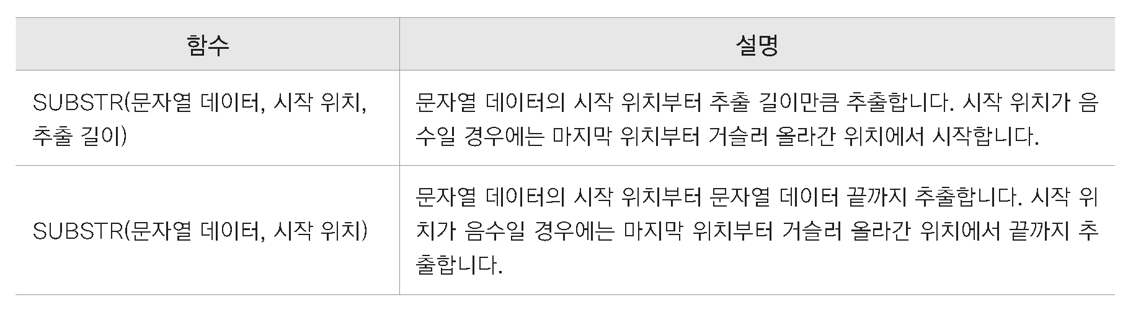
06-2 문자 데이터를 가공하는 문자 함수
SUBSTR : 문자열 일부 추출(실습 6-7, 6-8(p134 ~ p136))
INSTR : 문자열 데이터 내 특정 문자 위치 찾기
INSTR([대상 문자열 데이터(필수)],
[위치를 찾으려는 부분 문자(필수)],
[위치 찾기를 시작할 대상 문자열 데이터 위치(선택, 기본값은 1)],
[시작 위치에서 찾으려는 문자가 몇 번째인지 지정(선택, 기본값은 1)])
실습 6-9, 6-10, 6-11(p137 ~ p138)
REPLACE : 특정 문자를 다른 문자로 대체
REPLACE([문자열 데이터 또는 열 이름(필수)], [찾는 문자(필수)], [대체할 문자(선택)])
실습 6-12(p139)

Slide 6
06-2 문자 데이터를 가공하는 문자 함수
LPAD, RPAD : 데이터의 빈 공간 채우기
LPAD([문자열 데이터 또는 열 이름(필수)], [데이터의 자릿수(필수)], [빈 공간에 채울 문자(선택)])
RPAD([문자열 데이터 또는 열 이름(필수)], [데이터의 자릿수(필수)], [빈 공간에 채울 문자(선택)])
실습 6-13, 6-14(p140 ~ p141)
CONCAT : 두 문자열 데이터를 합치기
- 실습 6-15(p142)
TRIM, LTRIM, RTRIM : 특정 문자 지우기
TRIM([삭제 옵션(선택)] [삭제할 문자(선택)] FROM [원본 문자열 데이터(필수)])
LTRIM([원본 문자열 데이터(필수)], [삭제할 문자 집합(선택)])
RTRIM([원본 문자열 데이터(필수)], [삭제할 문자 집합(선택)])
실습 6-16, 6-17, 6-18(p143 ~ p144)

Slide 7
06-3 숫자 데이터를 연산하고 수치를 조정하는 숫자함수
ROUND : 반올림(실습 6-19(p147))
ROUND([숫자(필수)], [반올림 위치(선택)])
TRUNC : 버림(실습 6-20(p148))
TRUNC(숫자(필수), [버림 위치(선택)])
1234.5678 | 1234.5678
 | 자연수 둘째자리 | 자연수 첫째자리 | 소수점 첫째자리 | 소수점 둘째자리 | 소수점 셋째자리
 | -2 | -1 | 0 | 1 | 2
반올림 | 1200 | 1230 | 1235 | 1234.6 | 1234.57
버림 | 1200 | 1230 | 1234 | 1234.5 | 1234.56

Slide 8
06-3 숫자 데이터를 연산하고 수치를 조정하는 숫자함수
CEIL : 지정된 숫자와 가장 가까운 큰 정수
CEIL([숫자(필수)])
FLOOR : 지정된 숫자와 가장 가까운 작은 정수
FLOOR([숫자(필수)])
실습 6-21(p148)
MOD : 숫자를 나눈 나머지
MOD([나눗셈 될 숫자(필수)], [나눌 숫자(필수)])
실습 6-22(p149)

Slide 9
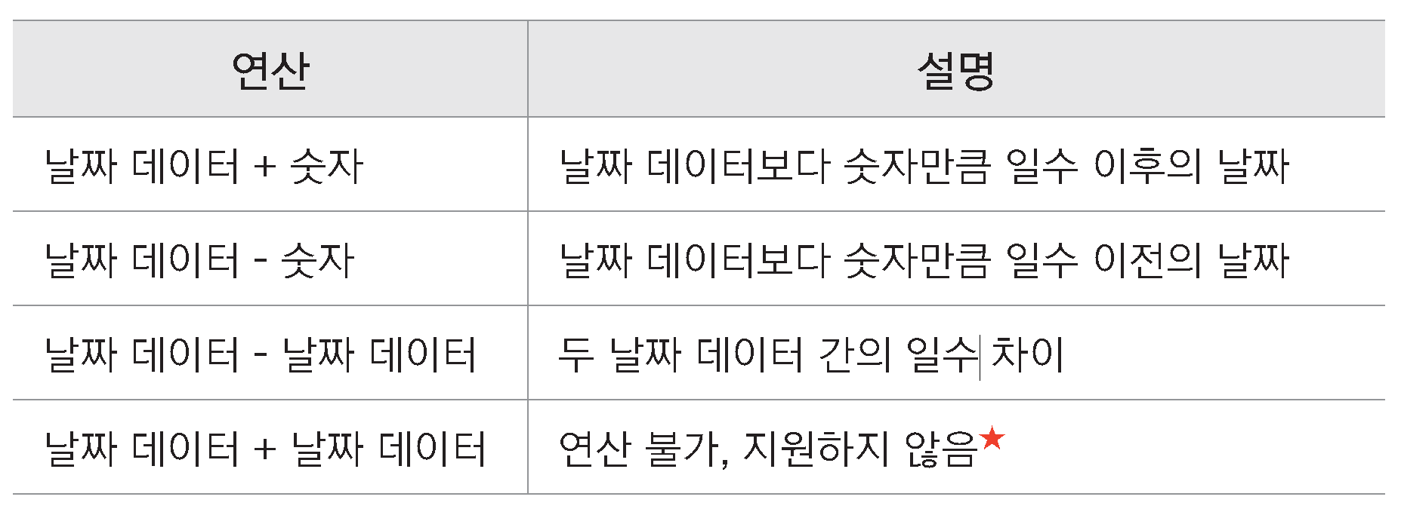
06-4 날짜 데이터를 다루는 날짜 함수
오라클의 DATE 데이터의 연산
SYSDATE : 현재 날짜와 시간
- 실습 6-23(p150)

Slide 10
06-4 날짜 데이터를 다루는 날짜 함수
ADD_MONTHS : 몇 개월 이후 날짜
ADD_MONTHS([날짜 데이터(필수)], [더할 개월 수(정수)(필수)])
실습 6-24, 6-25, 6-26(p151 ~ p152)
MONTHS_BETWEEN : 두 날짜 간의 개월수 차이
MONTHS_BETWEEN([날짜 데이터1(필수)], [날짜 데이터2(필수)])
실습 6-27(p153)
NEXT_DAY : 돌아오는 요일
NEXT_DAY([날짜 데이터(필수)], [요일 문자(필수)])
실습 6-28(p154)
LAST_DAY : 달의 마지막 날짜
LAST_DAY([날짜 데이터(필수)])
실습 6-28(p154)
ROUND, TRUNC : 날짜 반올림, 버림
ROUND([날짜데이터(필수)], [반올림 기준 포맷])
TRUNC([날짜데이터(필수)], [버림 기준 포맷])
실습 6-29, 6-30(p156)

Slide 11
06-5 자료형을 반환하는 형 변환 함수
TO_CHAR : 숫자 또는 날짜 데이터를 문자 데이터로 변환
TO_CHAR([날짜데이터(필수)], [출력되길 원하는 문자 형태(필수)])
TO_CHAR([날짜데이터(필수)], [출력되길 원하는 문자 형태(필수)],
'NLS_DATE_LANGUAGE = language'(선택))
실습 6-33, 6-34, 6-35, 6-36, 6-37, 6-38(p159 ~ p162)
TO_NUMBER : 문자 데이터를 숫자 데이터로 변환
TO_NUMBER('[문자열 데이터(필수)],' '[인식될 숫자형태(필수)]’)
실습 6-41(p164)
TO_DATE : 문자 데이터를 날짜 데이터로 변환
TO_DATE(‘[문자열 데이터(필수)]’, '[인식될 날짜형태(필수)]')
실습 6-42, 6-43, 6-44(p164 ~ p165)

Slide 12
06-6 NULL 처리 함수
NVL : NULL이 아니면 그대로, NULL이면 지정한 값
NVL([NULL인지 여부를 검사할 데이터 또는 열(필수)],
[앞의 데이터가 NULL일 경우 반환할 데이터(필수)])
실습 6-45(p167)
NVL2 : NULL이 아닐때와 NULL일때 각각 지정한 값
NVL2([NULL인지 여부를 검사할 데이터 또는 열(필수)],
[앞의 데이터가 NULL이 아닐 경우 반환할 데이터 또는 계산식(필수)],
[앞의 데이터가 NULL일 경우 반환할 데이터 또는 계산식(필수)])
실습 6-46(p169)

Slide 13
06-7 상황에 따라 다른 데이터를 반환하는 DECODE 함수와 CASE문
DECODE
기준 데이터를 지정
기준 데이터에 따라 반환할 데이터 지정
실습 6-47(p170)
CASE
기준 데이터를 지정하는 방식
기준 데이터를 지정하지 않는 방식
실습 6-48, 6-49(p172 ~ p173)

